Slide 1

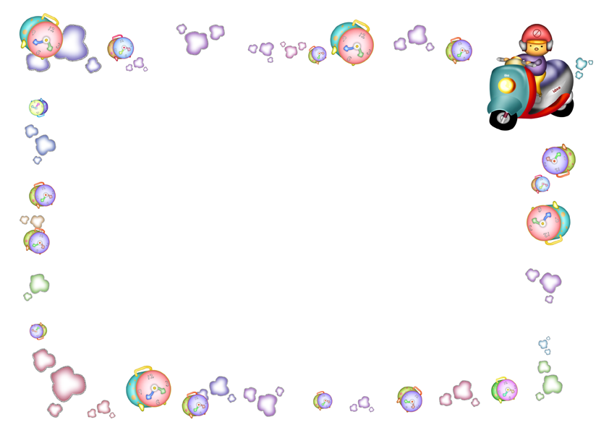
骄
傲

Slide 2
骄傲
自豪
自满
谦虚

Slide 3
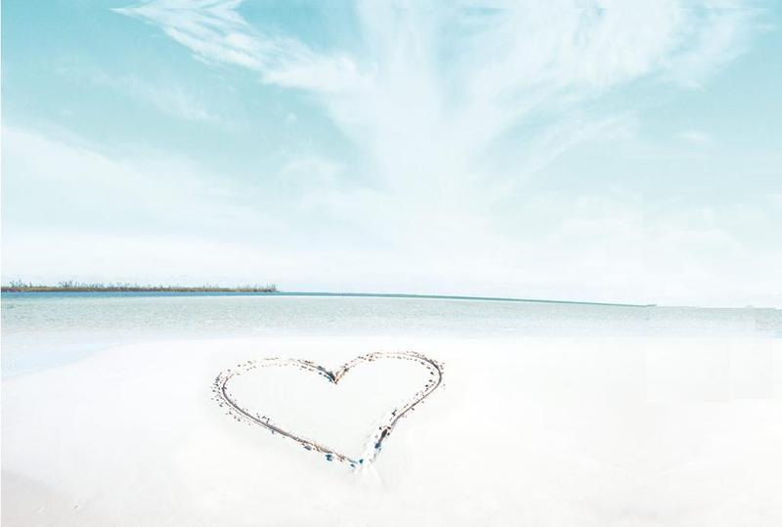
22.我为你骄傲
我为你自豪
日常的学习、生活中，你为什么事、人而感觉骄傲过？

Slide 4
1、读准字音，圈画生字，标自然段序号。
2、边读边思考，课文讲了一件什么事？
3. 题目中“我”是谁？“你”是谁？

Slide 5
滑 玻 璃 碎 攒
封 歉 箱 顿
读准字音
记字

Slide 6


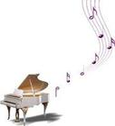

猜一猜
箱
歉
玻
碎
封
顿
滑
璃
攒
1.一根骨头掉到了水里。（ ）
2.一位王先生在拍皮球。（ ）
3.另一位王先生离开了。（ ）
4.两堆土堆起来才一寸高。（ ）
5.两位先生在捡贝壳。（ ）

Slide 7
我会读
huá bō li suì zăn
光滑 玻璃 破碎 攒起来
fēnɡ xiānɡ qiàn dùn
信封 信箱 道歉 顿时

Slide 8








攒
钱
玻璃
道歉
破碎
顿
时
光滑
信箱
信封

Slide 9
封
继
续

Slide 10












开火车喽！
璃
玻
顿
歉
攒
滑
碎
封
箱
你真棒！

Slide 11
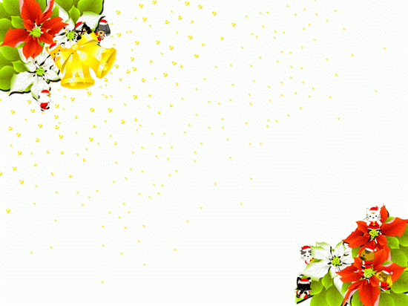

1、小男孩拾起一块光滑的石头扔向玻璃，顿时玻璃被打碎了。
2、小男孩把攒起来的钱放在一个信封里，然后投进信箱，真诚地向老奶奶道歉。

Slide 12
我会填
课文中 为 而
感到骄傲。

Slide 13

我会填
我（做了什么错事），后来
我（怎么做），老奶奶（怎么
做，怎么说）。

Slide 14
我会填
我（不小心打碎了老奶奶家
的玻璃，并飞快地逃走了），后
来（我攒钱赔偿，并真诚地向老
奶奶道歉）。老奶奶（把钱还给
我，说：我为你骄傲）。

Slide 15
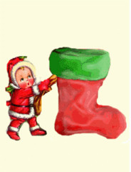
默读课文,思考讨论：
读一读课文中打比方的句子，把它们抄下来吧！
（1）石头像子弹一样射出，又像
流星一样从天而降。
＿＿＿＿像＿＿＿＿＿＿，
又像＿＿＿＿＿＿。
（2）我们听到玻璃破碎的声音，
就像兔子一样逃走了。
＿＿＿＿＿＿就像＿＿＿＿＿＿。
天上的白云
奔跑的骏马
沉睡的狮子
荷花的叶子
碧绿的大圆盘

Slide 16
我们看着石头像子弹一样
射出,又像流星一样从天而降，
觉得很开心，很有趣。
●
● ●

Slide 17
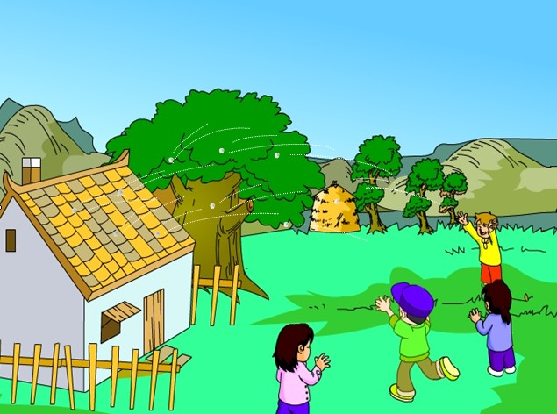
石头像子弹一样射出，又像流星一样从天而降。

Slide 18

比一比，读一读
（1）我们看着石头射出，又从天而降，
觉得很开心，很有趣 。
（2）我们看着石头像子弹一样射出，
像子弹一样
又像流星一样从天而降，觉得很开心，
像流星一样
很有趣 。
比喻
运用了（ ）的修饰手法。
把（ ）比作（ ）和（ ）。
石头
子弹
流星

Slide 19

天上的白云像（马儿在奔跑），
又像（龙在腾飞 ）。
（弯弯的月亮）像（爸爸爱吃的香蕉），
又像（妈妈手中的摇篮）。

Slide 20
我能说
天上的白云像 ，又像 。
秋天的落叶像 ，又像 。
天上的星星像 ，又像 。
像 ，又像 。

Slide 21
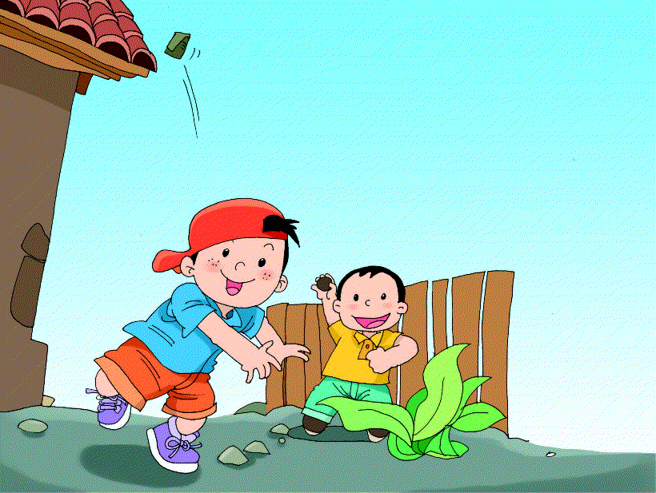
我们看着石头像子弹一样射出,又像流星一样从天而降, 觉得很开心,很有趣。

Slide 22
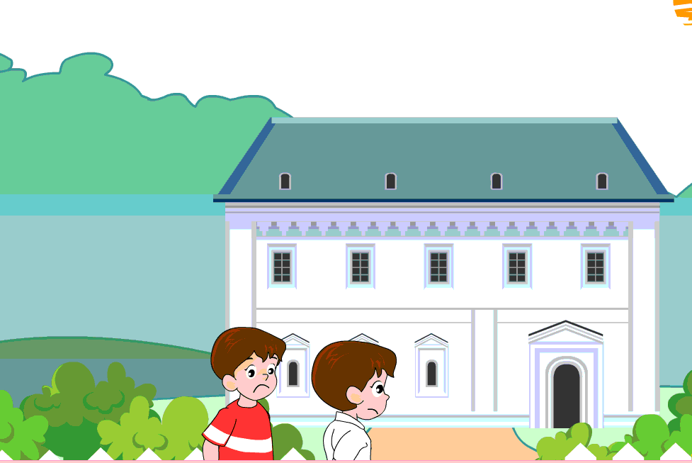

bō li
我们听到玻璃破碎的声音，
像兔子一样飞快
就像兔子一样飞快地逃走了。
比喻
运用了（ ）的修饰手法。
兔子
把（ ）比作（ ）。
小男孩

Slide 23
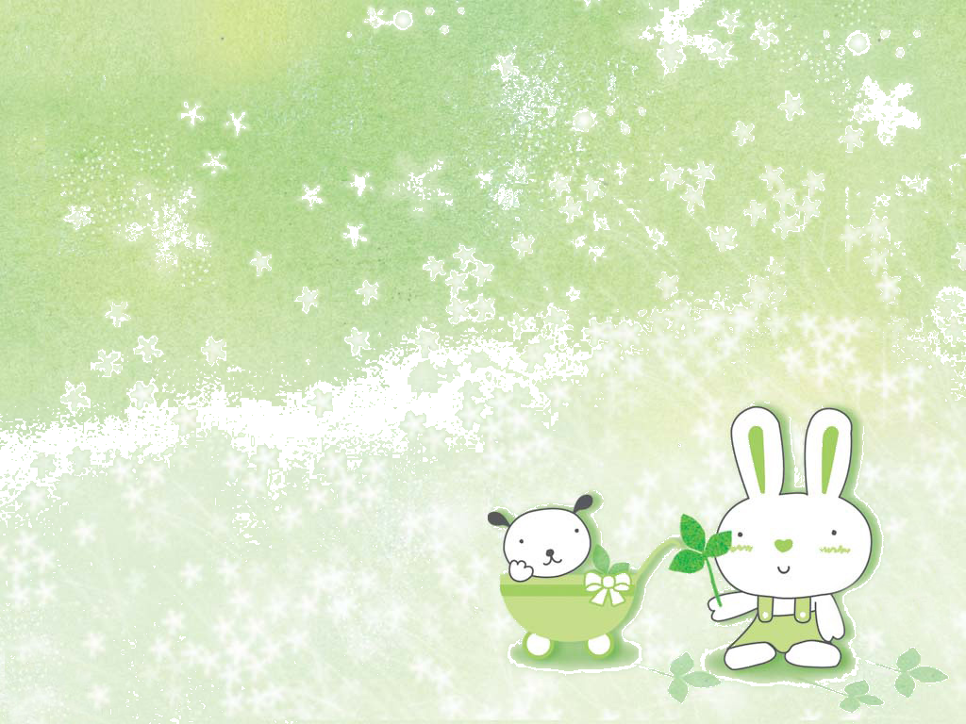
我们听到玻璃破碎 的声音,就像兔子一样飞快地逃走了。

Slide 24
那天晚上,我一想到老奶奶家被打碎的玻璃就害怕,担心她知道是我干的。
因为我担心老奶奶知道后， ，所以我害怕。

Slide 25
那天晚上，我一想到老奶奶家被打碎的玻璃就害怕，担心她知道是我干的。这以后，我还是和往常一样，每天给她送报纸。她也和往常一样，微笑着跟我打招呼，我却觉得很不自在。
我们真的都和往常一样 吗？

Slide 26
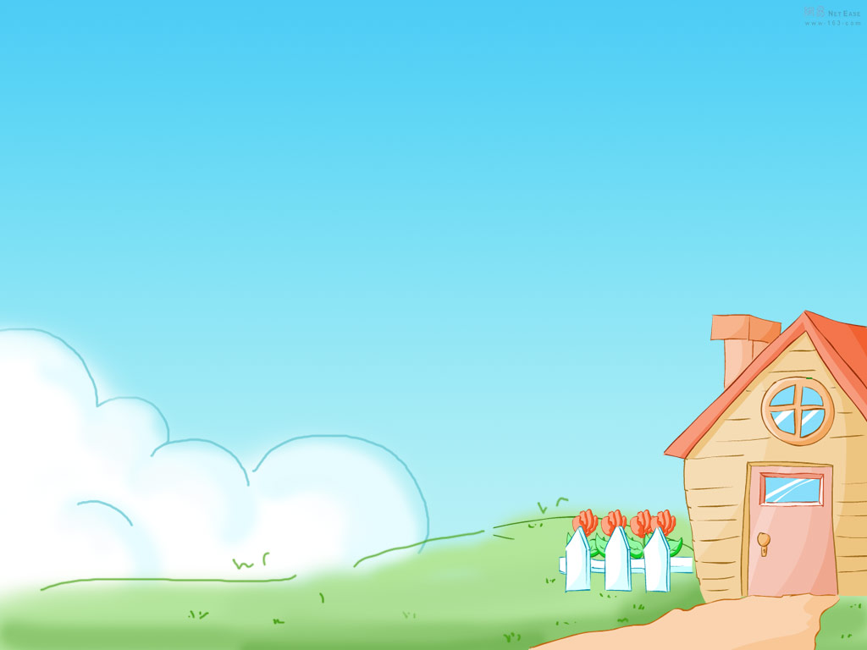
这以后,我还是和往常一样,每天给她送报纸。她也和往常一样,微笑着跟我打招呼,我却觉得很 。
不自在
看到老奶奶的微笑，我想起那天——
看到老奶奶的微笑，我又想起那天——
看到老奶奶的微笑，我还是想起那天——

Slide 27
我很不自在，
一到老奶奶家，我的心 。
我很不自在，
当老奶奶看着我时，我 。
我很不自在，
每次我一把报纸给老奶奶，我 。
我很不自在， 。

Slide 28
那天晚上，我一想到老奶奶家被打碎的玻璃就害怕，担心她知道是我干的。这以后，我还是和往常一样，每天给她送报纸。她也和往常一样，微笑着跟我打招呼，我却觉得很不自在。
猜一猜：老奶奶知道自己家的玻璃是被我打碎的吗？

Slide 29

我决定把送报纸的钱攒起来，给她修理窗户。三个星期过去了，我已经攒了7美元。这些钱足够用来修理窗户了。我把钱和一张便条装进信封，在便条上向老奶奶说明了事情的经过，并真诚地向她道歉。
你知道便条上写着什么吗？如果你是那个小男孩，你会怎么写？

Slide 30
敬爱的奶奶：
您好！
我是那个打碎玻璃的小男孩，在那个风和日丽的下午，
打碎玻璃的小男孩
2012年5月23日

Slide 31
敬爱的老奶奶：
我是给您送（ 纸）的小男孩。那天，我和小伙伴躲在您家的后院里扔小石头。我（ 起）一块（光 ）的小石头，把它扔了出去，不小心砸在您家后院的窗户上。我们听到（ ）（ ）的声音，心里很害怕，就飞快地逃走了。现在，我把三个星期卖报的钱攒起来，用来修理窗户，并真诚地向您道歉。请您原谅我！
送报纸的小男孩
bào
报
shí
huá
拾
滑
bō lí pò suì
玻璃
破碎

Slide 32
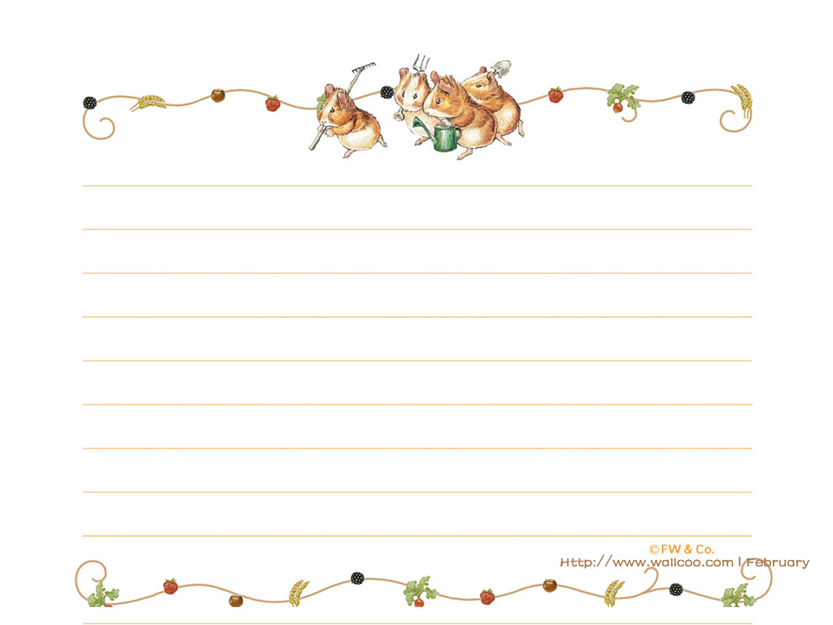
一直等到天黑，我才悄悄地来到老奶奶家门前，把信封投到她家的信箱里。我心里顿时感到一阵轻松。
一直等到天黑，我才悄悄地来到老奶奶家门前，把信封投到她家的信箱里。我心里感到一阵轻松。

Slide 33
一直到天黑，我才悄悄地来到老奶奶家门前，把信封投到她家的信箱里。我心里顿时感到一阵轻松。
为什么我的心里顿时感到一阵轻松？

Slide 34
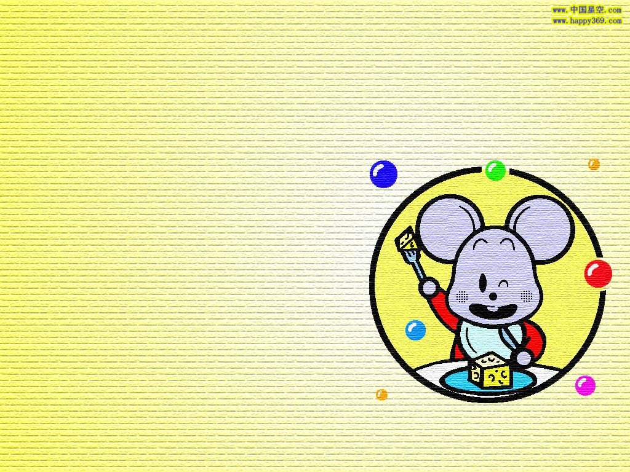

细读感悟，完成下题
当“我们”在老奶奶家后院扔石头时，我觉得 ；当“我”像兔子一样逃走了之后，我感到 ；当老奶奶仍像往常一样，每天微笑着和我打招呼时，我觉得 ；当我把装着7美元和一张便条的信封投进老奶奶家的信箱时，我心里顿时感到 。
很开心
害怕
不自在
一阵轻松

Slide 35
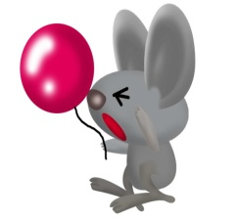
猜一猜
当老奶奶知道玻璃被打碎了，她没去追问，她在想什么？
当老奶奶天天收到“我”送的报纸时，她又会想些什么？
当老奶奶收到“我”积攒的7美元和一封道歉信时，她会想些什么？
老奶奶为什么要写“我为你骄傲”？

Slide 36
（当我打碎玻璃，还是和往常一样送报纸时）
（当我把信封投到邮箱里，第二天去给她送报纸时）
她也和往常一样，微笑着和我打招呼。
她微笑着接过报纸，说：“我有点儿东西给你。”

Slide 37
（当我打碎玻璃，还是和往常一样送报纸时）她也和往常一样，微笑着和我打招呼。
（当我把信封投到邮箱里，第二天去给她送报纸时）她微笑着接过报纸，说：“我有点儿东西给你。”

Slide 38
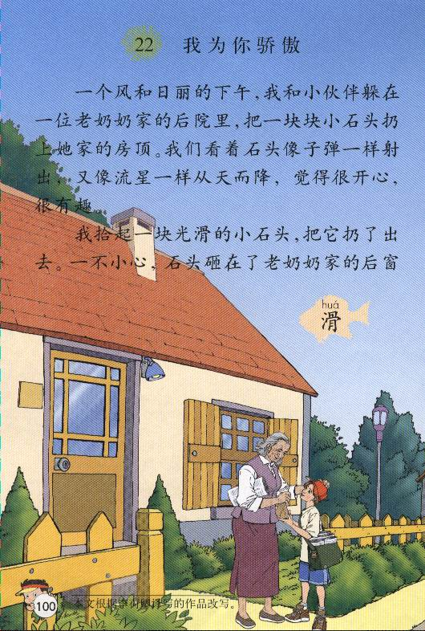

Slide 39
第二天，我去给老奶奶送报纸。她微笑着接过报纸，说：“我有点儿东西给你。”原来是一袋饼干。我谢过她，然后一边吃着饼干，一边继续送报纸。
当饼干快要吃完的时候，我发现袋子里有一个信封。打开信封一看，里面是7美元和一张便条，上面写着：我为你骄傲。

Slide 40

我为你骄傲!

Slide 41
我为你骄傲。
我为你的＿＿骄傲

Slide 42
学完课文，你有什么感受？
要学会承担责任，学会宽容别人。

Slide 43
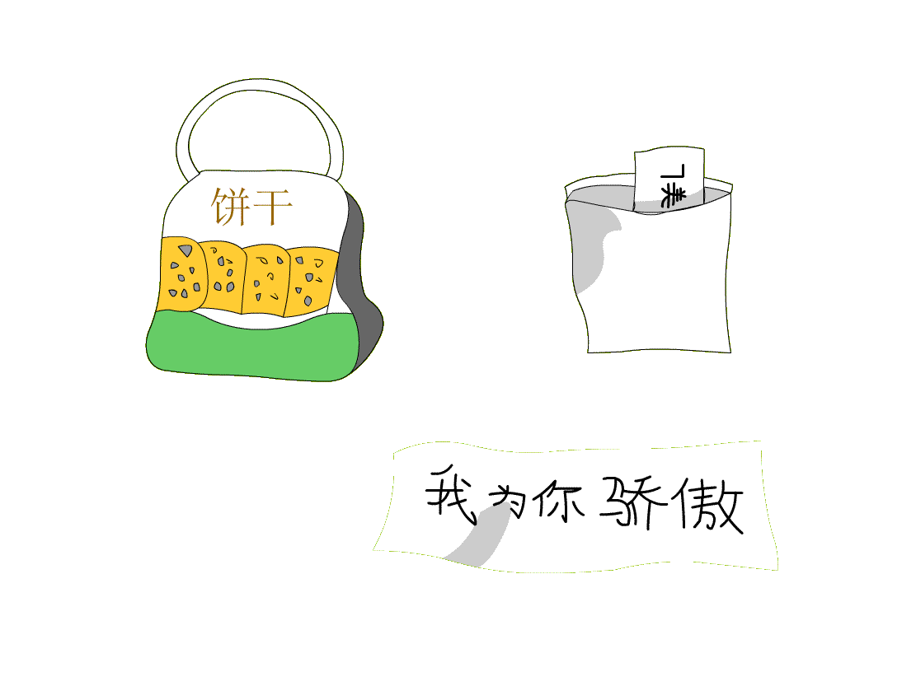
老奶奶：宽容、善良、善于教育小孩
“我”：勇于承认错误、知错就改

Slide 44
词语库
一言九鼎 真心诚意 光明磊落 光明正大 表里如一 诚实守信 助人为乐 尊老爱幼正直豁达

Slide 45
日积月累
谅解也是一种勉励、启迪、指引，它难催人弃恶从善，使歧路人走入正轨，发挥他们的潜力。
-------------（穆尼尔.纳素夫)
宽容产生的道德上的震动比责罚产生的要强烈得多.
--------------(前苏联 苏霍姆林斯基)
尽量宽恕别人,而不要原谅自己。
--------------（古罗马 贺拉斯）.

Slide 46
日积月累
诚实是一个人得以保持的最高尚的东西。
------------ （英国 乔叟）
宁可因为说真话而负罪，也不要说假话开脱。
------------（波斯 萨迪）
走正直诚实的生活道路，必定会有一个问心无愧的归宿。
------------（前苏联 高尔基）

Slide 47
THANKS
THANKS
THANKS
THANKS
THANKS
THANKS
THANKS
THANKS
THANKS
THANKS
THANKS
THANKS
THANKS
THANKS
THANKS
THANKS
THANKS
THANKS
THANKS
THANKS
THANKS
THANKS
THANKS
THANKS
THANKS
THANKS
THANKS
THANKS
THANKS
THANKS
THANKS
THANKS
THANKS
THANKS
THANKS
THANKS
THANKS
THANKS
THANKS
THANKS
THANKS
THANKS
THANKS
THANKS
THANKS
THANKS
THANKS
THANKS
END

